Slide 1
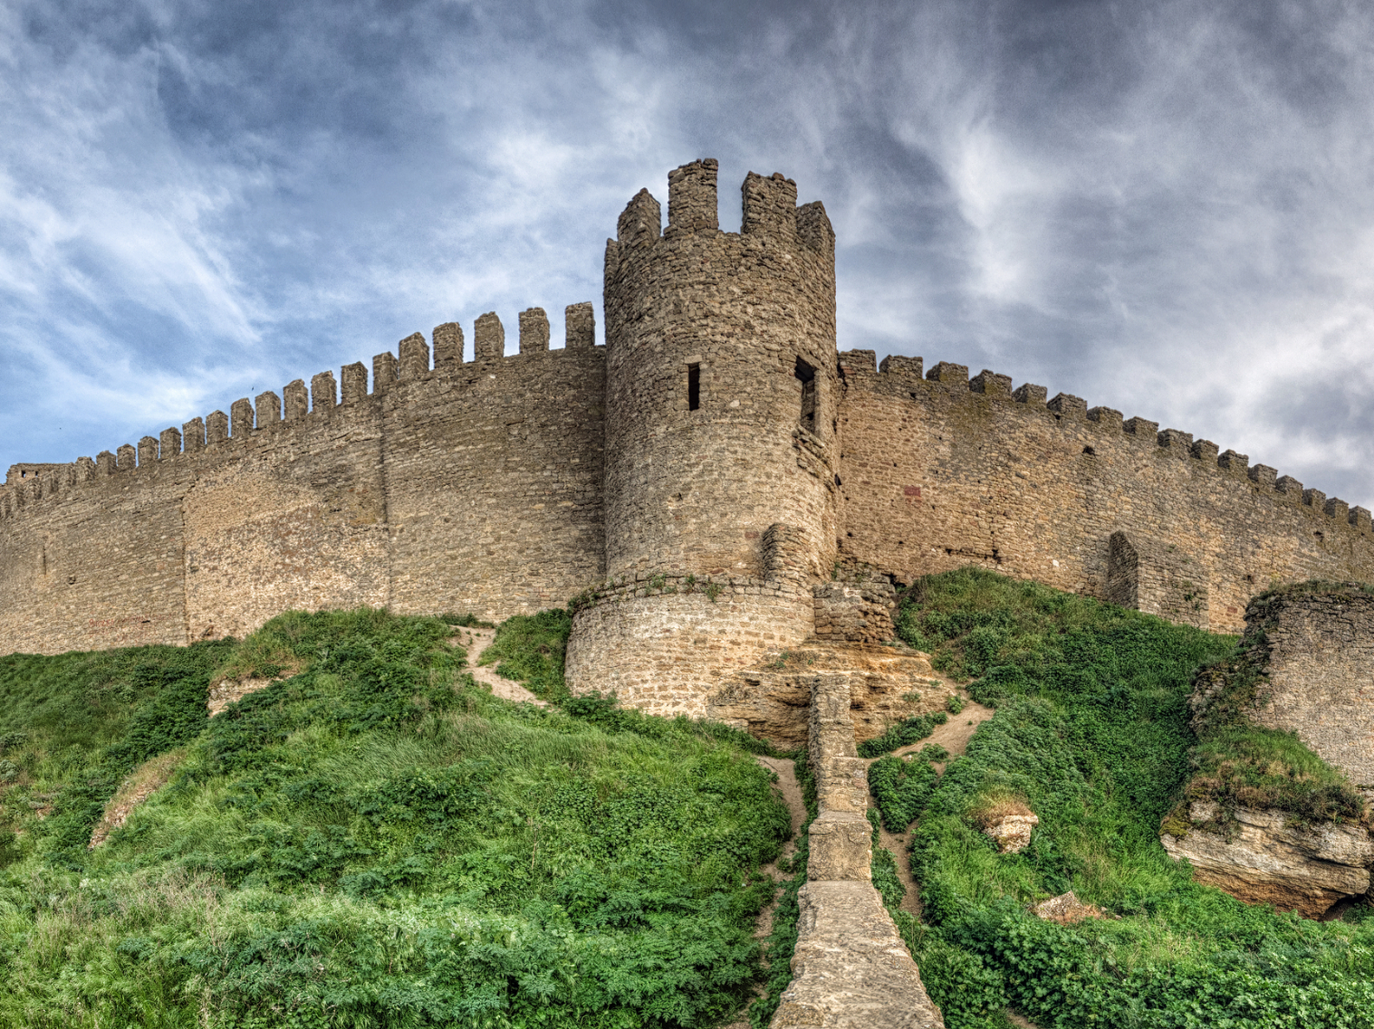

Estudio #25
Dios es mi Único Refugio
(Salmos 9, 24, 62, 70, 71, 90 y 94)
23 de junio de 2015
Unidad 8: Cantos de Confianza
La Biblia Libro por Libro, CBP®
Iglesia Bíblica Bautista de Aguadilla

Slide 2

Contexto
Salmo 62

Slide 3

Versículo Clave:
“En Dios solamente está acallada mi alma; De él viene mi salvación. El solamente es mi roca y mi salvación; Es mi refugio, no resbalaré mucho.” (Salmo 62.1–2, RVR60)

Slide 4
Bosquejo de Estudio
El único refugio que da seguridad
  Salmo 62.1-2
Los ataques son inútiles para derribar esta seguridad
  Salmo 62.3-6
La confianza: testimonio e invitación
  Salmo 62.7-8
Tenga confianza sólo en Dios
  Salmo 62.9-12

Slide 5
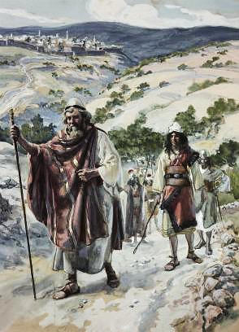
Salmo 62:
Una oración de confianza
Este lindo Salmo de profunda fe en Dios fue escrito por un salmista que era perseguido por enemigos.
Algunos piensan que era David cuando huía de Absalón.
La semejanza con el Salmo 39 apoya esta idea.
Otros piensan que viene de un salmista más tarde.
5

Slide 6
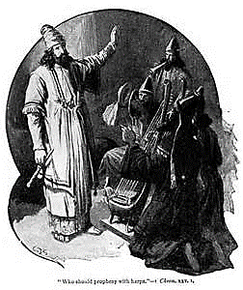
Salmo 62:
Una oración de confianza
Jedutún, que se menciona en el título era uno de los músicos principales asignados por David para dirigir la adoración pública (1 Crónicas 16:41; 25:1–3).
Aquí es probable que A Jedutún sea una nota musical que indica “el estilo de Jedutún” o alguna tonada.
6

Slide 7
Salmo 62:
Una oración de confianza
¿Quién no se ha sentido necesitado de protección contra la maldad de los hombres?
Solamente de Dios viene nuestro refugio.
7

Slide 8
Salmo 62:
Una oración de confianza
Este salmo refleja la confianza y fe que David tenía en el Señor a pesar de la oposición.
Esperaba en él y guardaba silencio delante de él.
8

Slide 9
Salmo 62:
Una oración de confianza
Lo consideraba su fortaleza y estaba seguro de que tenía el poder para librarlo de sus perversos enemigos.
El salmo contrasta la confianza en Dios que proporciona seguridad con la necedad de confiar en filosofías humanas que sólo producen incertidumbre.
9

Slide 10

El único refugio que da seguridad Salmo 62.1-2
10

Slide 11
El único refugio que da seguridad Salmo 62.1-2
“En Dios solamente está acallada mi alma; De él viene mi salvación. El solamente es mi roca y mi salvación; Es mi refugio, no resbalaré mucho.” (Salmo 62.1–2, RVR60)
11

Slide 12
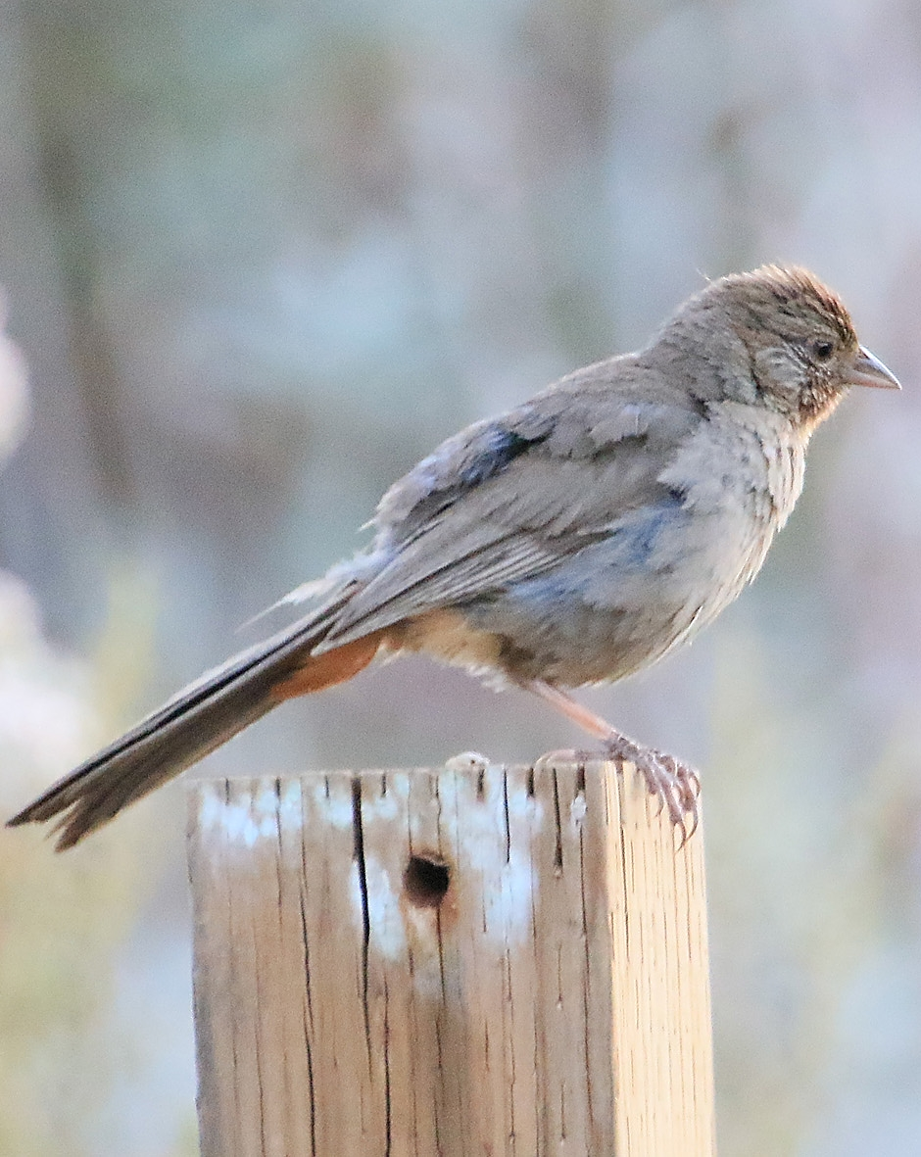
El único refugio que da seguridad Salmo 62.1-2
62:1–2. El tema de este salmo se presenta en el v. 1, donde David escribe: En Dios solamente está acallada mi alma.
Significa: “Solamente a Dios entrego el silencio de mi alma”; i.e., que sólo en el Señor podía presentarse en completa calma.
12

Slide 13
El único refugio que da seguridad Salmo 62.1-2
Además, sabía que no resbalaría (vea 62:6 y el comentario de 15:5) porque Dios era su roca, su salvación y su refugio (vea el comentario de 46:7).
Así como los guerreros de épocas pasadas se sentían seguros dentro de una fortaleza impenetrable, así David estaba confiado en el Señor.
13

Slide 14
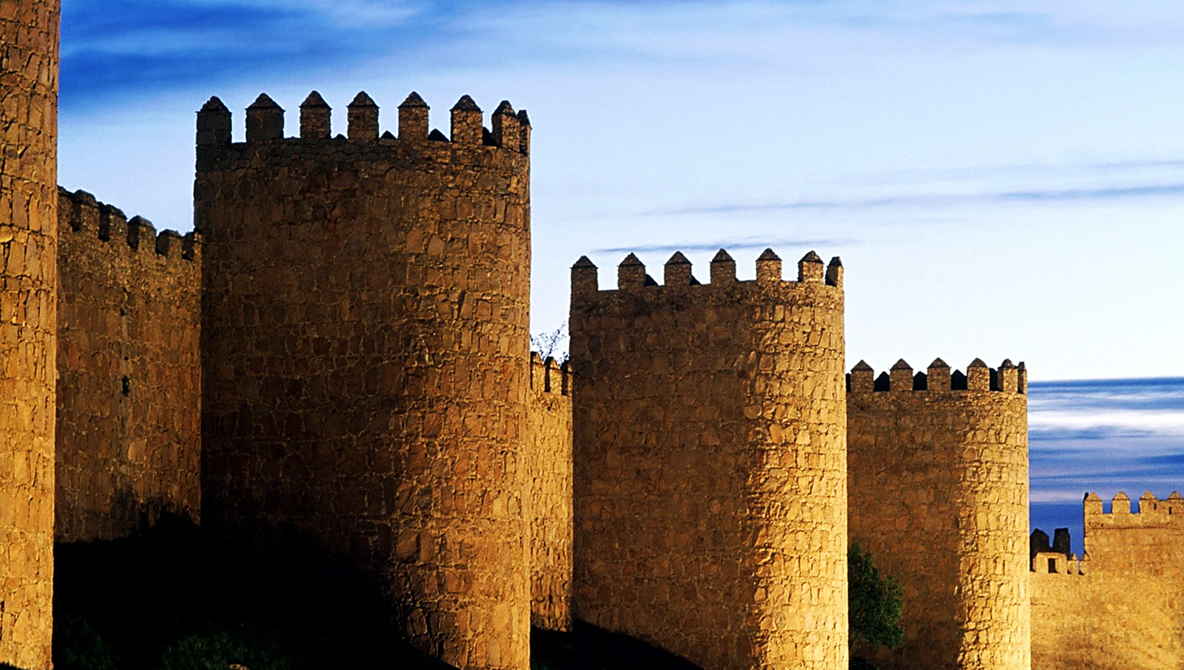
Los ataques son inútiles para derribar esta seguridad Salmo 62.3-6
14

Slide 15
Los ataques son inútiles para derribar esta seguridad Salmo 62.3-6
“¿Hasta cuándo maquinaréis contra un hombre, Tratando todos vosotros de aplastarle Como pared desplomada y como cerca derribada? Solamente consultan para arrojarle de su grandeza. Aman la mentira; Con su boca bendicen, pero maldicen en su corazón. Alma mía, en Dios solamente reposa, Porque de él es mi esperanza. El solamente es mi roca y mi salvación. Es mi refugio, no resbalaré.” (Salmo 62.3–6, RVR60)
15

Slide 16

Los ataques son inútiles para derribar esta seguridad Salmo 62.3-6
62:3–4. Aunque David confiaba plenamente en su Señor, estaba perplejo al ver que sus adversarios intentaban destruirlo.
La imagen de una cerca derribada sugiere debilidad e indefensión.
16

Slide 17
Los ataques son inútiles para derribar esta seguridad Salmo 62.3-6
Así como los hombres tratan de derrumbar la pared de una ciudad o una cerca, así los impíos buscaban destruir a David, pensando que era débil.
Querían hacerlo caer por medio de la mentira.
Con su boca bendecían a David, pero … en su corazón había maldición.
17

Slide 18
Los ataques son inútiles para derribar esta seguridad Salmo 62.3-6
62:5–6. David dijo una vez más que esperaba calladamente delante del Señor y confesó que su única esperanza era Dios (vea 25:5, 21; 33:20; 39:7; 71:5).
Otra vez aseguró que él es la única fuente de fortaleza (roca), liberación (salvación) y seguridad (refugio; vea 62:2).
Por tanto, estaba a salvo y no resbalaría.
18

Slide 19
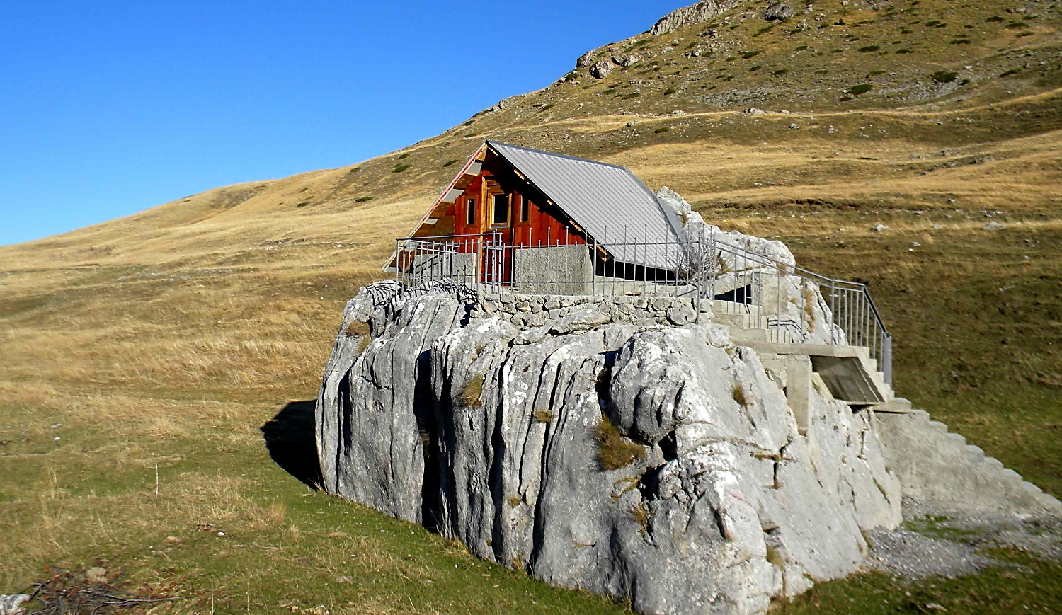
La confianza: testimonio e invitación Salmo 62.7-8
19

Slide 20
La confianza: testimonio e invitación Salmo 62.7-8
“En Dios está mi salvación y mi gloria; En Dios está mi roca fuerte, y mi refugio. Esperad en él en todo tiempo, oh pueblos; Derramad delante de él vuestro corazón; Dios es nuestro refugio.”
(Salmo 62.7–8, RVR60)
20

Slide 21
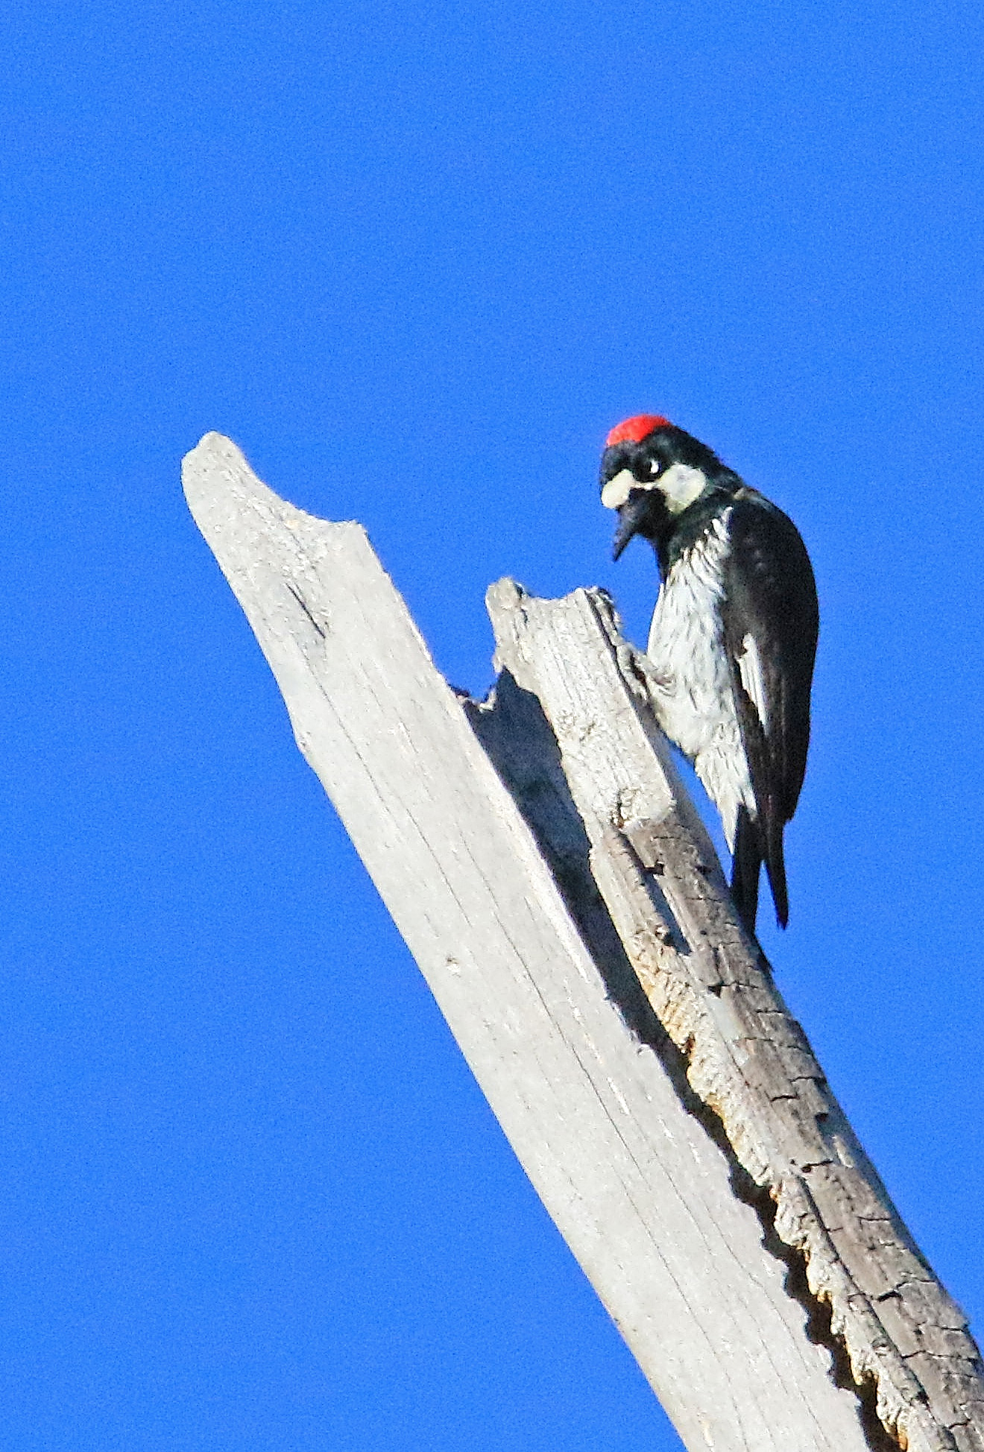
La confianza: testimonio e invitación Salmo 62.7-8
62:7–8. Dios era su salvación y su gloria (honor).
Si Dios no hubiera intervenido innumerables veces en la vida de David, hubiera sido aplastado por sus enemigos.
21

Slide 22
La confianza: testimonio e invitación Salmo 62.7-8
Por tanto, el salmista invitó a los santos a derramar su corazón delante del Señor y a esperar en él en forma continua, sabiendo que él es su refugio (maḥseh, “lugar seguro del peligro”; vea 14:6; 46:1; 61:3; 71:7; 73:28; 91:2, 9).
22

Slide 23

Tenga confianza sólo en Dios
Salmo 62.9-12
23

Slide 24
Tenga confianza sólo en Dios
Salmo 62.9-12
“Por cierto, vanidad son los hijos de los hombres, mentira los hijos de varón; Pesándolos a todos igualmente en la balanza, Serán menos que nada. No confiéis en la violencia, Ni en la rapiña; no os envanezcáis; Si se aumentan las riquezas, no pongáis el corazón en ellas. Una vez habló Dios; Dos veces he oído esto: Que de Dios es el poder, Y tuya, oh Señor, es la misericordia; Porque tú pagas a cada uno conforme a su obra.”
(Salmo 62.9–12, RVR60)
24

Slide 25

Tenga confianza sólo en Dios
Salmo 62.9-12
62:9–10. El salmista hizo una advertencia en cuanto a la necedad de confiar en los seres humanos.
Describió cuán efímera es la vida, sin importar la posición socioeconómica de la persona.
Los seres humanos son vanidad (como un soplo, heḇel, “un vapor”; vea 39:5, 11; 144:4 y el comentario de Eclesiastés 1:2).
25

Slide 26
Tenga confianza sólo en Dios
Salmo 62.9-12
Son tan insignificantes que si fuesen pesados, la báscula ni siquiera se movería.
Su poder es como nada delante de Dios.
Por tanto, nadie debe confiar en los logros de los impíos. Tampoco se debe confiar en las riquezas (vea Proverbios 11:28; 23:5; 27:24).
62:11–12. El salmista contrastó esta verdad con el hecho de que Dios ha declarado que el poder le pertenece a él.
26

Slide 27
Tenga confianza sólo en Dios
Salmo 62.9-12
David escuchó a Dios decir dos veces que a él le pertenecen el poder y la misericordia, y que por eso, se impartirá justicia a todo ser humano.
¡Cuánto mejor es hallar descanso para nuestras almas en el poder de Dios que en las maquinaciones humanas!
27

Slide 28

Resumen

Slide 29
Resumen
Hay cinco cosas en que la gente confía a menudo, pero ciertamente semejante confianza será avergonzada.
(1) Los hombres de bajo rango, que son vanidad, esto es, la gente común, cuya vida es tan transitoria como el vapor.
(2) Los hombres de alto rango, ya sean políticos, gobernadores o caciques, pero que son mentira, porque parecen ofrecer ayuda y seguridad pero no son dignos de confianza. Pongamos a la gente común o la élite en la balanza, el resultado será el mismo: «serán menos que nada». No tienen peso, es decir, no son dignos de confianza.
29

Slide 30
Resumen
(3) La opresión es un método insensato del cual no vale la pena depender, porque: «huele a maldición de Dios».
(4) La rapiña puede parecernos un atajo para llegar al poder y a las riquezas, pero la ganancia deshonesta está destinada a ser juzgada por Dios.
(5) Aun las riquezas ganadas a través de la honestidad e industria no deben tomar el lugar del Señor en nuestros afectos y en nuestro servicio.
30

Slide 31
Resumen
El salmo 62 nos presenta la alternativa correcta: Nuestro Señor es:
  la fuente de nuestra salvación (vv. 1b, 2a, 6a, 7a)
  nuestra roca (vv. 2a, 6a, 7b)
  nuestra defensa (vv. 2c, 6c)
  la base de nuestra esperanza (v. 5b)
  nuestra gloria (v. 7a)
  nuestro refugio (vv. 7b, 8b)
  la fuente de poder (v. 11b)
  la fuente de misericordia (v. 12a)
31

Slide 32
Resumen
Cualquiera que tiene a Dios como fundamento de su fe y su fortaleza tiene también la siguiente esperanza segura:
  No resbalará mucho (v. 2b)
  Tiene valentía para reprender a sus enemigos (v. 3)
  Puede ver lo secreto de sus planes y estrategias (v. 4)
  No resbalará (v. 6b)
  Querrá que otros conozcan el gozo de confiar en Dios (v. 8)
32

Slide 33
Resumen
«Él es mi roca, mi salvación, mi defensa, mi refugio y mi gloria.
Si es mi refugio, ¿qué enemigo puede perseguirme?
Si es mi defensa, ¿qué tentación puede herirme?
Si es mi roca, ¿qué tormenta puede sacudirme?
Si es mi salvación, ¿qué tristeza puede deprimirme?
Si es mi gloria, ¿qué calumnia puede difamarme?»
33

Slide 34
Aplicaciones
Cada persona necesita la confianza que nace en la experiencia diaria con el Señor.
  Este salmo refuerza esta realidad.
Cuando somos atacados por otros con mentira e hipocresía, la solución no es pagarles de la misma manera por lo que nos han hecho, sino afirmar delante de ellos y otros que la única salvación y refugio es Dios.
34

Slide 35
Aplicaciones
Fuerzas y poderes materiales o económicos, aun la más astuta violencia, no es el camino a seguir para los que son atacados falsamente.
  El verdadero poder se encuentra en Dios.
  Hay que buscar su presencia, su paz y salvación.
35

Slide 36
Aplicaciones
Hay que descansar y reposar en Dios.
  Los versículos 1 y 5 resaltan esto.
  La primera como una afirmación y la segunda como una forma de alentarse a sí mismo frente a los ataques de los enemigos.
  La agitación frente a las situaciones difíciles de la vida solamente guían al desastre.
  Jesús da el mismo énfasis cuando nos dice: “No os afanéis por vuestra vida” (Mateo 6.25).
36

Slide 37
Aplicaciones
Hay que descansar y reposar en Dios.
  Los versículos 1 y 5 resaltan esto.
  La primera como una afirmación y la segunda como una forma de alentarse a sí mismo frente a los ataques de los enemigos.
  La agitación frente a las situaciones difíciles de la vida solamente guían al desastre.
  Jesús da el mismo énfasis cuando nos dice: “No os afanéis por vuestra vida” (Mateo 6.25).
37

Slide 38
Bibliografía
Carson, D., France, R., Motyer, J., & Wenham, G. (2000, c1999). Nuevo comentario Bíblico : Siglo veintiuno (electronic ed.) (Lc 6.20-26). Miami: Sociedades Bı́blicas Unidas.
Douglas, J.D. Nuevo Diccionario Bíblico : Primera Edición. Miami: Sociedades Bíblicas Unidas, 2000.
LBLA Mapas, electronic ed. La Habra, CA: Foundation Publications, Inc., 2000.
Lockward, Alfonso. Nuevo Diccionario De La Biblia. Miami: Editorial Unilit, 2003.
Mapas De La Biblia Caribe, electronic ed. Nashville: Editorial Caribe, 2000, c1998.
Martínez, Mario, et al, eds. El Expositor Bíblico: La Biblia, Libro por Libro, Maestros de jóvenes y Adultos, Volumen 2, 5nta Ed. El Paso, Texas: Casa Bautista de Publicaciones, 2007, c1995.
Nelson, Wilton M. y Juan Rojas Mayo, Nelson Nuevo Diccionario Ilustrado De La Biblia, electronic ed. Nashville: Editorial Caribe, 2000, c1998.
Vine, W.E. Vine Diccionario Expositivo De Palabras Del Antiguo Y Del Nuevo Testamento Exhaustivo, electronic ed. Nashville: Editorial Caribe, 2000, c1999.
Walvoord, John F., y Roy B. Zuck. El conocimiento bíblico, un comentario expositivo: Antiguo Testamento, Puebla, México: Ediciones Las Américas, A.C., 1999. Print.
Carro, D., Poe, J. T., Zorzoli, R. O., & Editorial Mundo Hispano (El Paso, T. (1993-). Comentario bı́blico mundo hispano Exodo (1. ed.) (26). El Paso, TX: Editorial Mundo Hispano.
Wiersbe, W. W. (1995). Bosquejos expositivos de la Biblia: Antiguo y Nuevo Testamento (electronic ed.). Nashville: Editorial Caribe.
MacDonald, W. (2004). Comentario Bíblico de William MacDonald: Antiguo Testamento y Nuevo Testamento (46). Viladecavalls (Barcelona), Espa±a: Editorial CLIE. φ
Gillis, C. (1991). El Antiguo Testamento: Un Comentario Sobre Su Historia y Literatura, Tomos I-V (╔x 14.21). El Paso, TX: Casa Bautista De Publicaciones.
Bartley, James et al. Comentario bı́blico mundo hispano: Job. 1. ed. El Paso, TX: Editorial Mundo Hispano, 2004. Print.
Cevallos, Juan Carlos. Comentario Bφblico Mundo Hispano tomo 7: Juan Carlos Cevallos y Rubén O Zorzoli.; editores generales, Juan Carlos Cevallos y Rubén O Zorzoli. El Paso, TX: Editorial Mundo Hispano, 2005. Print.
(Encyclopedia of Bible Difficulties, “Enciclopedia de dificultades bíblicas”. Grand Rapids: Zondervan Publishing House, 1982, p. 252).
Hoff, Pablo. Libros poéticos: Poesía y sabiduría de Israel. Miami, FL: Editorial Vida, 1998. Print.
Porter, Rafael. Estudios Bı́blicos ELA: Salvos por la fe (Romanos parte I). Puebla, Pue., México: Ediciones Las Américas, A. C., 1987. Print.
  Hayford, Jack W. Estudio de Romanos: Vida en el reino. electronic ed. Nashville: Editorial Caribe, 1994. Print. Plenitud del Espiritu Guias para explorar la Biblia.
38
Notes:
38

Slide 39
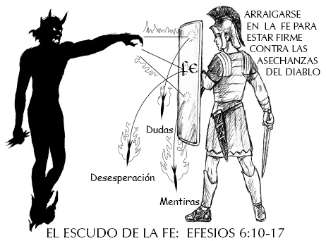
Próximo Estudio
Dios es mi Protector
(Salmos 91, 3, 20, 31, 108 y 121)
30 de junio de 2015
La Biblia Libro por Libro, CBP®
Iglesia Bíblica Bautista de Aguadilla

Slide 40


